Slide 1
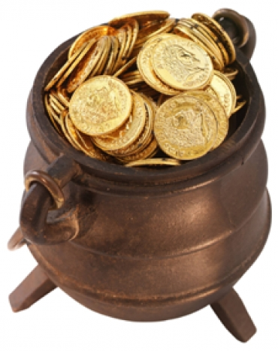
Ćup sa zlatom - Jermenska narodna
priča

Slide 2
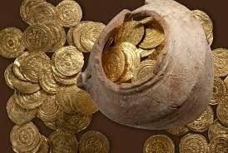
O čemu se govori u priči?
Ko su likovi u priči?
Šta smo o njima saznali?
Kakavi su seljaci?
Koliko u životu možemo susresti ljudi koji u ponašanju liče na ove seljake?
Šta biste vi drugačije uradili?

Slide 3
Šta nam pisac poručuje na kraju priče?
Koliko danas među nama ima sebičnih?
Koliko su ljudi spremni sa drugima podijeliti sreću?
Zašto je to tako?
Kako zovemo ljude koji nisu okrenuti samo sebi?
Kažemo da su nesebični, dobričine, velikog srca, otvorenog srca.
Možda dobrota i plemenitost su osobine nekog lika u priči.Pronađi ko je to.

Slide 4
Čemu nas je naučila ova priča?
Za šta su seljaci bili nagrađeni?
Skromnost i pravednost su vrline dobrih ljudi.
Poslovica: “Dobro se dobrim vraća.“

Slide 5
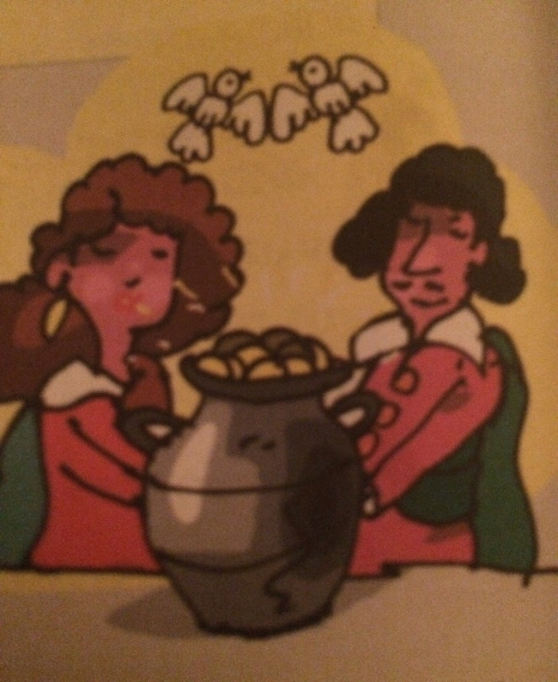
Radna tekstu „ Ćup sa zlatom“
Jermenska narodna priča
Likovi i njihove osobine
seljaci – pošteni, iskreni, pravedni,
car – pohlepan, sebičan, nezasit, nepromišljen
mudraci – mudri, iskreni, pravedni
Skromnost i pravednost su vrline dobrih ljudi.
Pouka: “Dobro se dobrim vraća.“
Zadaća: – Izdvoji dio priče koji ti se najviše dopao i objasni zašto,kako bi ti volio/voljela da se priča završila??? Ispričaj.

